Slide 1
AGGIORNAMENTO PER TECNICI
COMPETENTI IN ACUSTICA
Ai sensi del D.lgs. 42/2017
LE AUTORIZZAZIONI E LE VALUTAZIONI AMBIENTALI
APPLICAZIONE DEL FATTORE RUMORE NELLE AUTORIZZAZIONI E VALUTAZIONI AMBIENTALI
Macerata 6 novembre 2020

Slide 2
Le autorizzazioni ambientali
Le autorizzazioni ambientali sono l’esito del procedimento autorizzatorio mediante il quale l’autorità competente esamina progetti di impianti da realizzare che possono avere un impatto ambientale,
ne giudica l’ammissibilità, secondo criteri di conformità a predeterminati criteri tecnici e ne conferma i progetti o l’esercizio a prescrizioni di vario genere.
Si tratta di un approccio integrato per valutazione gli effetti sull’ambiente delle attività umane con una unica autorizzazione complessa, rilasciata da una unica autorità, che sostituisce le singole autorizzazioni ambientali (alle emissioni in atmosfera, agli scarichi, alla gestione dei rifiuti) .
Notes:
2
06/11/2020

Slide 3
Le autorizzazioni ambientali
Lo strumento autorizzatorio è infatti particolarmente compatibile con le esigenze di prevenzione, precauzione e correzione alla fonte degli effetti dannosi che governano l’intera materia del diritto ambientale, dal momento che permette di effettuare un controllo prima dell’inizio dell’attività e di evitare per quanto possibile che possa avvenire una situazione pericolosa e/o dannosa per il bene ambientale.
Dlgs. 152/2006 art. 3-ter. “Principio dell'azione ambientale»
La tutela dell'ambiente e degli ecosistemi naturali e del patrimonio culturale deve essere garantita da tutti gli enti pubblici e privati e dalle persone fisiche e giuridiche pubbliche o private, mediante una adeguata azione che sia informata
ai principi della precauzione, dell'azione preventiva, della correzione alla fonte..”
Notes:
3
06/11/2020

Slide 4
Le autorizzazioni ambientali
Prevenire significa prendere tutte le precauzioni necessarie perché un evento negativo o dannoso non si verifichi o quantomeno ridurre fortemente il rischio che tali danni si verifichino.
Il principio di precauzione significa adottare misure di tutela e prevenzione ambientale anche quando non sia assolutamente certo che un determinato fenomeno sia nocivo per l’ambiente ovvero agire cautelativamente pure in mancanza di una prova scientifica certa.
Tali principi implicano una tutela anticipata rispetto alla fase dell'applicazione delle migliori tecniche previste, tutela che non prevede il monitoraggio dell'attività da farsi al fine di correggere i danni, ma esige di verificare preventivamente che l'attività non danneggi l'uomo o l'ambiente.
Notes:
4
06/11/2020

Slide 5
Le autorizzazioni ambientali
Quali sono le autorizzazioni/valutazioni ambientali?
Autorizzazione Unica Ambientale (AUA) - DPR 13 marzo 2013, n. 59
Autorizzazione Integrata Ambientale (AIA) - Parte II Titolo III-bis del Dlgs. 152/2006
Autorizzazione unica per impianti di smaltimento e di recupero dei rifiuti disciplinata dall’art. 208 D.lgs 152/2006
Autorizzazione unica per la realizzazione e gestione degli impianti per la produzione di energia elettrica da fonti rinnovabili di cui all’art. 12 del D. Lgs. n. 387/2003.
Provvedimento Autorizzatorio Unico Regionale (PAUR) – art. 27 bis - Parte II -Titolo III del Dlgs. 152/2006
Valutazione di Impatto Ambientale (VIA) - Parte II -Titolo III del Dlgs. 152/2006 (pre-screening/screening/VIA)

Slide 6
AUA
Decreto del Presidente della Repubblica 13 marzo 2013, n. 59
Regolamento recante la disciplina dell'autorizzazione unica ambientale e la semplificazione di adempimenti amministrativi in materia ambientale gravanti sulle piccole e medie imprese e sugli impianti non soggetti ad autorizzazione integrata ambientale, a norma dell'articolo 23 del decreto-legge 9 febbraio 2012, n. 5, convertito, con modificazioni, dalla legge 4 aprile 2012, n. 35
(G.U. n. 124 del 29 maggio 2013)

Slide 7
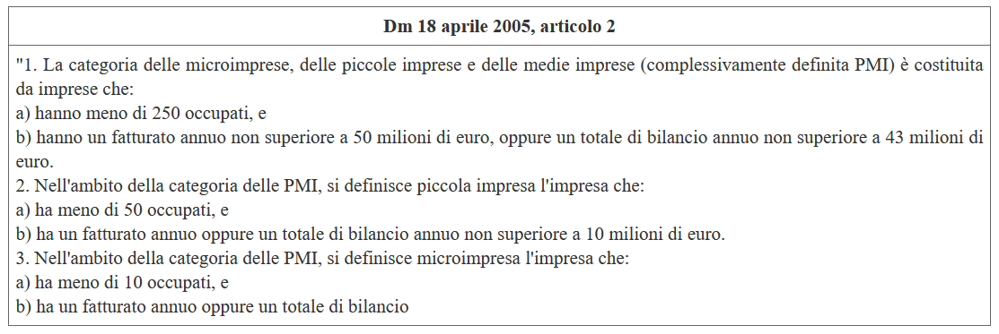
AUA
La disciplina sull’Autorizzazione Unica Ambientale si applica alle piccole–medie imprese (PMI) come definite dal Dm 18 aprile 2005, art. 2 e agli impianti non soggetti alle disposizioni in materia di Autorizzazione Integrata Ambientale (AIA) ovvero agli impianti non contemplati all’allegato VIII della parte Seconda del D.lgs. 152/2006 .
Non si applica agli impianto soggetti a Autorizzazione unica per nuovi impianti di smaltimento e di recupero dei rifiuti disciplinata dall’art. 208 D.lgs 152/2006.

Slide 8
AUA
Quali sono i titoli ambientali sostituiti dall’AUA?
L’AUA sostituisce gli atti di comunicazione, notifica ed autorizzazione in materia ambientale individuati all’art. 3, D.P.R. n. 59/2013, ossia:
autorizzazione agli scarichi (artt. 124 e ss., D.L.vo n. 152/2006);
comunicazione preventiva per l’utilizzo agronomico degli effluenti di allevamento, delle acque di vegetazione dei frantoi oleari e dalle acque reflue delle medesime aziende (art. 112, D.L.vo n. 152/2006);
autorizzazione alle emissioni in atmosfera per gli stabilimenti (art. 269, D.L.vo n. 152/2006);
autorizzazione alle emissioni in atmosfera per gli impianti e le attività in deroga (art. 272, D.L.vo n. 152/2006);
il nulla osta per il rilascio di concessioni edilizie relative a nuovi impianti ed infrastrutture adibiti ad attività produttive, sportive e ricreative e a postazioni di servizi commerciali polifunzionali ai sensi della L. n. 447/1995 (Legge quadro sull’inquinamento acustico);
autorizzazione all’utilizzo dei fanghi derivanti dal processo di depurazione in agricoltura (art. 9, n. D.L.vo 99/1992);
comunicazioni in materia di autosmaltimento e recupero di rifiuti (artt. 215 e 216, D.L.vo n. 152/2006).

Slide 9
AUA
L’istanza di AUA è presentata dal gestore, in via telematica, allo Sportello Unico per le Attività Produttive (SUAP) territorialmente competente. Allo stesso modo è sempre il SUAP che rilascia l’AUA al gestore.
La Provincia è l’autorità competente all’adozione dell’AUA.
Può presentare domanda di AUA chi deve ottenere una delle autorizzazioni elencate.
E' fatta comunque salva la facoltà dei gestori degli impianti di non avvalersi dell'autorizzazione unica ambientale nel caso in cui si tratti di attività soggette solo a comunicazione, ovvero ad autorizzazione di carattere generale, ferma restando la presentazione della comunicazione o dell'istanza per il tramite del SUAP.

Slide 10
Impatto acustico nell’AUA
Legge 26 ottobre 1995, n. 447
Legge quadro sull'inquinamento acustico
Decreto del Presidente della Repubblica 19 ottobre 2011, n. 227
Regolamento per la semplificazione di adempimenti amministrativi in materia ambientale gravanti sulle imprese, a norma dell'articolo 49, comma 4-quater, del decreto-legge 31 maggio 2010, n. 78, convertito, con modificazioni, dalla legge 30 luglio 2010, n. 122
(G.U. n. 28 del 3 febbraio 2012)

Slide 11
Impatto acustico nell’AUA
L. 447/95
Art. 8 - Disposizioni in materia di impatto acustico
Comma 4. Le domande per il rilascio di concessioni edilizie relative a nuovi impianti ed infrastrutture adibiti ad attività produttive, sportive e ricreative e a postazioni di servizi commerciali polifunzionali, dei provvedimenti comunali che abilitano alla utilizzazione dei medesimi immobili ed infrastrutture, nonché le domande di licenza o di autorizzazione all'esercizio di attività produttive devono contenere una documentazione di previsione di impatto acustico.
Valutazione previsionale di impatto acustico

Slide 12
Impatto acustico nell’AUA
DPR 227/2011
Art. 4. Semplificazione della documentazione di impatto acustico
Comma 1. Sono escluse dall'obbligo di presentare la documentazione di cui all'articolo 8, commi 2, 3 e 4, della legge 26 ottobre 1995, n. 447, le attività a bassa rumorosità elencate nell'Allegato B, fatta eccezione per l'esercizio di ristoranti, pizzerie, trattorie, bar, mense, attività ricreative, agroturistiche, culturali e di spettacolo, sale da gioco, palestre, stabilimenti balneari che utilizzino impianti di diffusione sonora ovvero svolgano manifestazioni ed eventi con diffusione di musica o utilizzo di strumenti musicali. In tali casi è fatto obbligo di predisporre adeguata documentazione di previsione di impatto acustico ai sensi dell'articolo 8, comma 2, della legge 26 ottobre 1995, n. 447. Resta ferma la facoltà di fare ricorso alla dichiarazione sostitutiva dell'atto di notorietà di cui all'articolo 8, comma 5, della legge 26 ottobre 1995, n. 447, ove non vengano superati i limiti di emissione di rumore di cui al comma 2.
DICHIARAZIONE SOSTITUTIVA DELL’ATTO DI NOTORIETÀ DI IMPATTO ACUSTICO

Slide 13
Impatto acustico
DPR 227/2011
Art. 4. Semplificazione della documentazione di impatto acustico
Comma 2. Per le attività diverse da quelle indicate nel comma 1 le cui emissioni di rumore non siano superiori ai limiti stabiliti dal documento di classificazione acustica del territorio comunale di riferimento ovvero, ove questo non sia stato adottato, ai limiti individuati dal decreto del Presidente del Consiglio dei Ministri in data 14 novembre 1997, pubblicato nella Gazzetta Ufficiale n. 280 del 1° dicembre 1997, la documentazione di cui all'articolo 8, commi 2, 3 e 4, della legge 26 ottobre 1995, n. 447, può essere resa mediante dichiarazione sostitutiva dell'atto di notorietà ai sensi dell'articolo 8, comma 5, della legge 26 ottobre 1995, n. 447.
DICHIARAZIONE SOSTITUTIVA DELL’ATTO DI NOTORIETÀ DI IMPATTO ACUSTICO

Slide 14
Impatto acustico
DPR 227/2011
Art. 4. Semplificazione della documentazione di impatto acustico
Comma 3. In tutti i casi in cui le attività comportino emissioni di rumore superiori ai limiti stabiliti dal documento di classificazione acustica del territorio comunale di riferimento ovvero, ove questo non sia stato adottato, dal decreto del Presidente del Consiglio dei Ministri in data 14 novembre 1997, è fatto obbligo di presentare la documentazione di cui all'articolo 8, comma 6, della legge 26 ottobre 1995, n. 447, predisposta da un tecnico competente in acustica.
L. 447/95
Art. 8 - Disposizioni in materia di impatto acustico
Comma 6. La domanda di licenza o di autorizzazione all'esercizio delle attività di cui al comma 4 del presente articolo, che si prevede possano produrre valori di emissione superiori a quelli determinati ai sensi dell'articolo 3, comma 1, lettera a), deve contenere l'indicazione delle misure previste per ridurre o eliminare le emissioni sonore causate dall'attività o dagli impianti, ai fini del rilascio del nulla-osta da parte del comune.

Slide 15
AIA
Decreto legislativo 3 aprile 2006, n. 152
Codice dell’Ambiente - Norme in materia ambientale
(G.U. n. 88 del 14 aprile 2006)
Parte Seconda – Titolo III-bis
L'Autorizzazione Integrata Ambientale é il provvedimento che autorizza l'esercizio di un impianto in conformità ai requisiti di cui alla Parte Seconda del D. Lgs. 152/2006 (come modificato dal D. Lgs. 46/2014), ai fini della prevenzione e riduzione integrate dell’inquinamento (IPPC).

Slide 16
AIA
Sono sottoposti ad AIA le attività:
Allegato XII (impianti di competenza statale) alla parte seconda del D.Lgs. 152/06 e s.m.i.
raffinerie;
centrali termiche;
acciaierie;
Impianti chimici
Allegato VIII (impianti di competenza regionale) alla parte seconda del D.Lgs. 152/06 e s.m.i.
Per l’AIA sono individuate le seguenti categorie industriali:
attività energetiche;
produzione e trasformazione di metalli;
industria dei prodotti minerari;
gestione dei rifiuti;
altre attività (cartiere, allevamenti, macelli, industrie alimentari, concerie…).
Con L.R. 6 del 12 giugno 2007 la Regione Marche ha delegato alle Province, limitatamente alla gestione dei rifiuti, la competenza in materia di rilascio dell’Autorizzazione Integrata Ambientale (A.I.A.), attualmente disciplinata dal D. Lgs 152/2006 Parte II titolo III-bis.

Slide 17
AIA
Un’AIA sostituisce ad ogni effetto ogni altro visto, nulla osta, parere o autorizzazione in materia ambientale di seguito specificato:
autorizzazione alle emissioni in atmosfera, fermi restando i profili concernenti aspetti sanitari (titolo I alla parte V del D.lgs n. 152/2006);
autorizzazione allo scarico (capo II del titolo IV della parte terza del d.lgs 152/2006)
autorizzazione unica per i nuovi impianti di smaltimento e recupero rifiuti (art. 208 del d.lgs 152/2006)
autorizzazione allo smaltimento degli apparecchi contenenti PCB-PCT (art.7 del Dlgs 209/2009)
autorizzazione all’utilizzo dei fanghi derivati dal processo di depurazione in agricoltura (art. 9 del D.lgs n. 99/1992)
inoltre l’AIA sostituisce la comunicazione di cui all’art. 216 del D.lgs 152/2006 fermo restando la possibilità di usare successivamente le procedure semplificate previste dal capo V.

Slide 18
AIA
L'autorizzazione prevede un approccio integrato al fine di evitare fenomeni significativi di inquinamento e di evitare o ridurre il più possibile la produzione dei rifiuti. Nell'autorizzazione devono essere previsti un razionale utilizzo dell'energia, le misure per evitare incidenti durante la gestione dell'impianto e per evitare il rischio di inquinamento del sito al momento della cessazione dell'attività.
Dlgs 152/2006 art. 5 definizioni
i-ter) inquinamento: l'introduzione diretta o indiretta, a seguito di attività umana, di sostanze, vibrazioni, calore o rumore o più in generale di agenti fisici o chimici, nell'aria, nell'acqua o nel suolo, che potrebbero nuocere alla salute umana o alla qualità dell'ambiente, causare il deterioramento dei beni materiali, oppure danni o perturbazioni a valori ricreativi dell'ambiente o ad altri suoi legittimi usi

Slide 19
AIA
Nella modulistica della Regione Marche per la domanda di AIA
Alla voce emissioni sonore
Allegare una valutazione di impatto acustico redatta, da un tecnico competente abilitato, e conformemente a quanto richiesto all’Allegato C alla D.G.R. 770/2004
Valutazione previsionale di impatto acustico

Slide 20
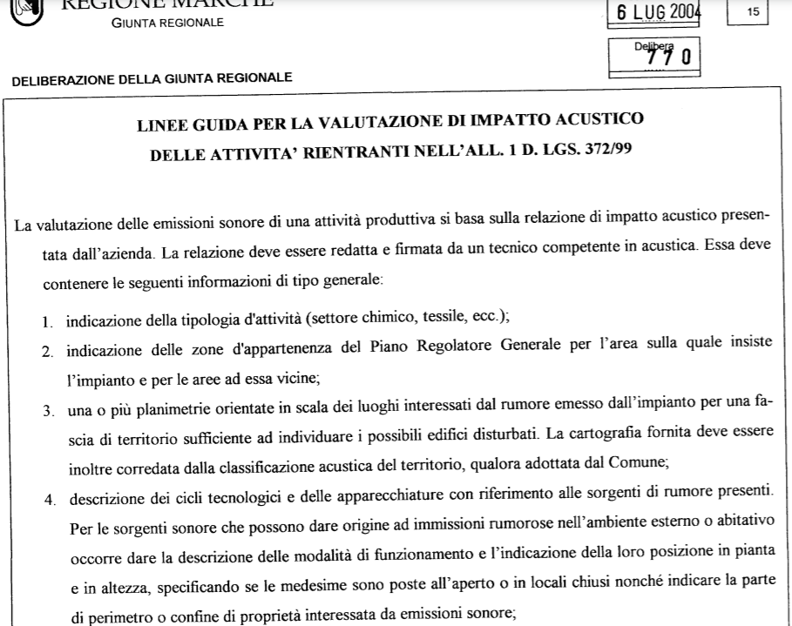
AIA

Slide 21
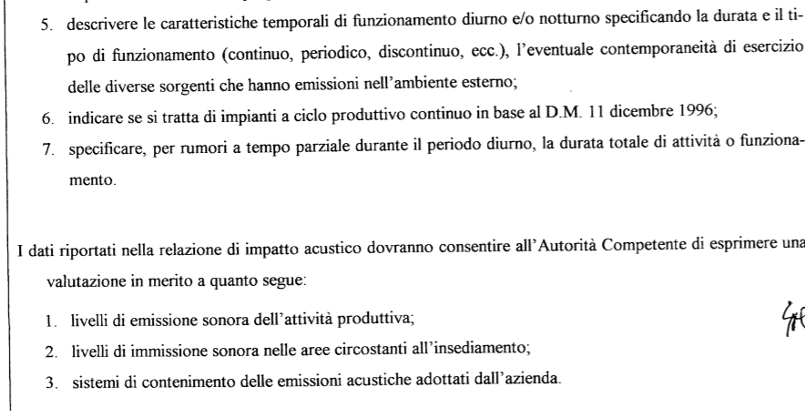
AIA

Slide 22
AIA
BREFs – Migliori tecniche disponibili
https://eippcb.jrc.ec.europa.eu/reference
DECISIONI DECISIONE DI ESECUZIONE (UE) 2018/1147 DELLA COMMISSIONE del 10 agosto 2018 che stabilisce le conclusioni sulle migliori tecniche disponibili (BAT) per il trattamento dei rifiuti
Rumore e vibrazioni BAT 17.
Per prevenire le emissioni di rumore e vibrazioni, o se ciò non è possibile per ridurle, la BAT consiste nel predisporre, attuare e riesaminare regolarmente, nell'ambito del sistema di gestione ambientale (cfr. BAT 1), un piano di gestione del rumore e delle vibrazioni che includa tutti gli elementi riportati di seguito:
un protocollo contenente azioni da intraprendere e scadenze adeguate;
un protocollo per il monitoraggio del rumore e delle vibrazioni;
un protocollo di risposta in caso di eventi registrati riguardanti rumore e vibrazioni, ad esempio in presenza di rimostranze;
un programma di riduzione del rumore e delle vibrazioni inteso a identificarne la o le fonti, misurare/stimare l'esposizione a rumore e vibrazioni, caratterizzare i contributi delle fonti e applicare misure di prevenzione e/o riduzione.

Slide 23
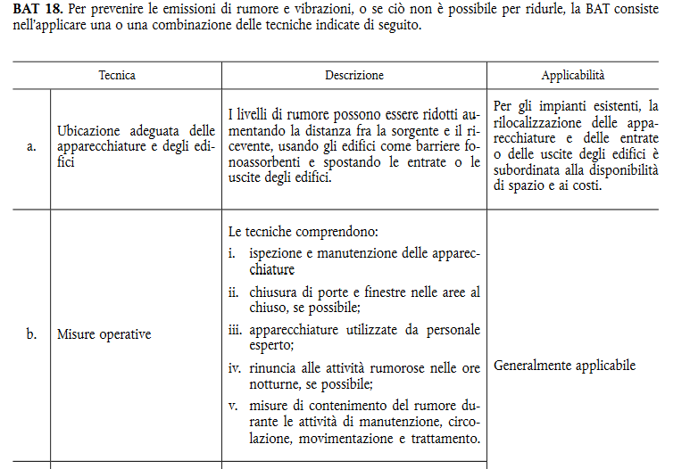
AIA

Slide 24
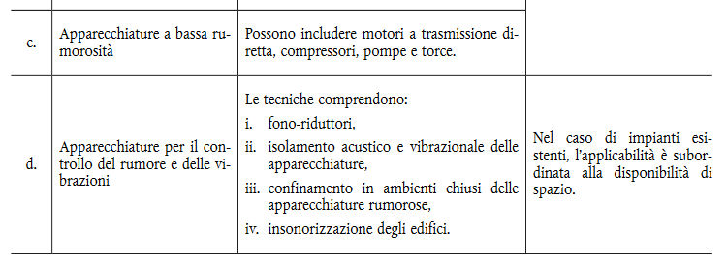
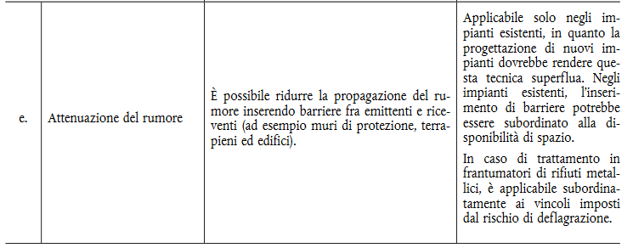
AIA

Slide 25
AIA
Piano di Monitoraggio e Controllo ai sensi della parte II Titolo III -bis del Dlgs 152/2006
RUMORE
il Piano di Monitoraggio e Controllo ha la finalità principale della pianificazione degli autocontrolli e della verifica di conformità dell’esercizio dell’impianto alle condizioni prescritte nell’Autorizzazione Integrata Ambientale (AIA) rilasciata per l’attività IPPC.
Nel Piano di monitoraggio e controllo vengono specificati i metodi e la frequenza di misurazione, viene stabilita la frequenza dei controlli che deve effettuare il gestore (autocontrolli) e di quelli che devono essere garantiti dall’autorità competente in materia, i cui oneri sono comunque a carico del gestore.
campagne di monitoraggio ai limiti dell’impianto allo scopo di verificare il rispetto del limiti imposti dalla Zonizzazione Acustica Comunale;
campagne di misura all’interno degli impianti aventi anche lo scopo di impostare un eventuale piano di risanamento acustico nelle aree di lavoro
monitoraggi sulle emissioni delle sorgenti di rumore

Slide 26
Valutazione di Impatto Ambientale (VIA)
Decreto legislativo 3 aprile 2006, n. 152
Codice dell’Ambiente - Norme in materia ambientale
(G.U. n. 88 del 14 aprile 2006)
Parte Seconda – Titolo III
- Pre-screening - art. 6 comma 9
-Verifica di assogettabilità alla VIA - art. 19
-VIA Statale – art. 23
-Provvedimento autorizzatorio unico regionale – PAUR Art. 27-bis del Dlgs. 152/2006

Slide 27
Valutazione di Impatto Ambientale (VIA)
Pre-screening - Art.6 Comma 9 del Dlgs152/2006
Per le modifiche, le estensioni o gli adeguamenti tecnici finalizzati a migliorare il rendimento e le prestazioni ambientali dei progetti elencati negli allegati II, II-bis, III e IV alla parte seconda del presente decreto, fatta eccezione per le modifiche o estensioni di cui al comma 7, lettera d), il proponente, in ragione della presunta assenza di potenziali impatti ambientali significativi e negativi, ha la facoltà di richiedere all’autorità competente, trasmettendo adeguati elementi informativi tramite apposite liste di controllo, una valutazione preliminare al fine di individuare l’eventuale procedura da avviare.
L’autorità competente, entro trenta giorni dalla presentazione della richiesta di valutazione preliminare, comunica al proponente l’esito delle proprie valutazioni, indicando se le modifiche, le estensioni o gli adeguamenti tecnici devono essere assoggettati a verifica di assoggettabilità a VIA, a VIA, ovvero non rientrano nelle categorie di cui ai commi 6 o 7. L’esito della valutazione preliminare e la documentazione trasmessa dal proponente sono tempestivamente pubblicati dall’autorità competente sul proprio sito internet istituzionale.
(comma sostituito dall'art. 3 del d.lgs. n. 104 del 2017, poi così modificato dall'art. 50, comma 1, legge n. 120 del 2020)

Slide 28
Valutazione di Impatto Ambientale (VIA)
Breve descrizione
Sono previsti potenziali effetti ambientali significativi?
Pre-screening - Art.6 Comma 9 del Dlgs152/2006
Lista di controllo
Si richiede la trasmissione di adeguati elementi informativi.

Slide 29
Valutazione di Impatto Ambientale (VIA)
D.lgs. 152/2006
Verifica di assogettabilità a VIA
Art. 19 Codice Ambienta. Modalità di svolgimento del procedimento di verifica di assoggettabilità a VIA (articolo così sostituito dall'art. 50, comma 1, legge n. 120 del 2020)
Sono sottoposti a Verifica statale i progetti di cui all’All. II bis (statali) e All. IV (regionale) della Parte Seconda Dlgs 152/2006
LR 11/2019 della Regione Marche
Sono sottoposti a verifica di assoggettabilità a VIA i progetti elencati negli allegati B1 (regionale) e B2 (provinciale).

Slide 30
Valutazione di Impatto Ambientale (VIA)
Modalità di svolgimento del procedimento di verifica di assoggettabilità a VIA (articolo così sostituito dall'art. 50, comma 1, legge n. 120 del 2020 «Misure urgenti per la semplificazione e l’innovazione digitali» - Decreto Semplificazioni)
La procedura in questione viene avviata dal proponen­te mediante la presentazione dello stu­dio preliminare ambientale e della co­pia di versamento degli oneri istrutto­ri
Entro il termine di 5 giorni, l’AC è chiamata:
– a controllare la completezza formale della documentazione prodot­ta dal proponente, ma anche la sua ade­guatezza sostanziale;
– a formulare un’eventuale richiesta di chiarimenti e integrazioni.
(precedenza la pos­sibilità per l’autorità competente di chiedere chiarimenti e integrazioni si collocava a valle della pubblicazione degli elaborati e dell’acquisizione delle osservazioni )
Il proponente deve provvedere inderogabilmente en­tro 15 giorni e, qualora non rispetti ta­le scadenza, è fatto obbligo all’autorità competente di disporre l’archiviazione del procedimento

Slide 31
Valutazione di Impatto Ambientale (VIA)
Una volta conclusa la fase di verifica e di eventuale integrazione della docu­mentazione, l’autorità competente, a norma dell’attuale terzo comma dell’ar­ticolo 19, deve “contestualmente” prov­vedere a pubblicare lo studio prelimina­re nel proprio sito internet istituziona­le e a darne comunicazione per via te­lematica a tutte le Amministrazioni e a tutti gli enti territoriali potenzialmente interessati.
Da tali adempimenti decorre il termine di 45 giorni per la presentazione delle osservazioni da par­te dei soggetti interessati e che, dallo spirare di questo, decorre il successivo termine di ulteriori 45 giorni (prorogabili di altri 20 gg) per il rilascio del provvedimento di verifica

Slide 32
Valutazione di Impatto Ambientale (VIA)
ALLEGATO IV-bis - Parte II - Contenuti dello Studio Preliminare Ambientale
1. Descrizione del progetto, comprese in particolare:
a) la descrizione delle caratteristiche fisiche dell’insieme del progetto e, ove pertinente, dei lavori di demolizione;
b) la descrizione della localizzazione del progetto, in particolare per quanto riguarda la sensibilità ambientale delle aree geografiche che potrebbero essere interessate.
2. La descrizione delle componenti dell’ambiente sulle quali il progetto potrebbe avere un impatto rilevante.
3. La descrizione di tutti i probabili effetti rilevanti del progetto sull’ambiente, nella misura in cui le informazioni su tali effetti siano disponibili, risultanti da:
a) i residui e le emissioni previste e la produzione di rifiuti, ove pertinente;
b) l’uso delle risorse naturali, in particolare suolo, territorio, acqua e biodiversità.
4. Nella predisposizione delle informazioni e dei dati di cui ai punti da 1 a 3 si tiene conto, se del caso, dei criteri contenuti nell’allegato V.
5. Lo Studio Preliminare Ambientale tiene conto, se del caso, dei risultati disponibili di altre pertinenti valutazioni degli effetti sull’ambiente effettuate in base alle normative europee, nazionali e regionali e può contenere una descrizione delle caratteristiche del progetto e/o delle misure previste per evitare o prevenire quelli che potrebbero altrimenti rappresentare impatti ambientali significativi e negativi.

Slide 33
Valutazione di Impatto Ambientale (VIA)
ALLEGATO V - Criteri per la Verifica di assoggettabilità di cui all'articolo 19
(allegato così sostituito dall'art. 22 del d.lgs. n. 104 del 2017)
Tipologia e caratteristiche dell’impatto potenziale.
I potenziali impatti ambientali dei progetti debbono essere considerati in relazione ai criteri stabiliti ai punti 1 e 2 del presente allegato con riferimento ai fattori di cui all’articolo 5, comma 1, lettera c), del presente decreto, e tenendo conto, in particolare:
a) dell’entità ed estensione dell’impatto quali, a titolo esemplificativo e non esaustivo, area geografica e densità della popolazione potenzialmente interessata;
b) della natura dell’impatto;
c) della natura transfrontaliera dell’impatto;
d) dell’intensità e della complessità dell’impatto;
e) della probabilità dell’impatto;
f) della prevista insorgenza, durata, frequenza e reversibilità dell’impatto;
g) del cumulo tra l’impatto del progetto in questione e l’impatto di altri progetti esistenti e/o approvati;
h) della possibilità di ridurre l’impatto in modo efficace.

Slide 34
Valutazione di Impatto Ambientale (VIA)
Mentre in passato, a fronte di una richiesta di chiarimenti o integra­zioni da parte dell’autorità competente, il proponente godeva di un termine di 45 giorni (eventualmente prorogabile di ulteriori 90 giorni) per fornire quan­to richiesto, attualmente il proponente deve provvedere inderogabilmente en­tro 15 giorni e, qualora non rispetti ta­le scadenza, è fatto obbligo all’autorità competente di disporre l’archiviazione del procedimento.
Pertanto, prima di dare avvio alla pro­cedura di screening, il proponente do­vrà avere cura di controllare che la do­cumentazione predisposta sia quanto più possibile completa ed accurata, ri­schiando altrimenti di vedersi recapita­re corpose richieste di integrazioni al­le quali potrebbe essere difficile dare ri­scontro entro soli 15 giorni.
Per quanto riguarda l’impatto acustico?
Il proponente dovrebbe orientarsi in base alla tipologia di progetto.
In alcuni casi è consigliabile presentare la Valutazione previsionale di impatto acustico.

Slide 35
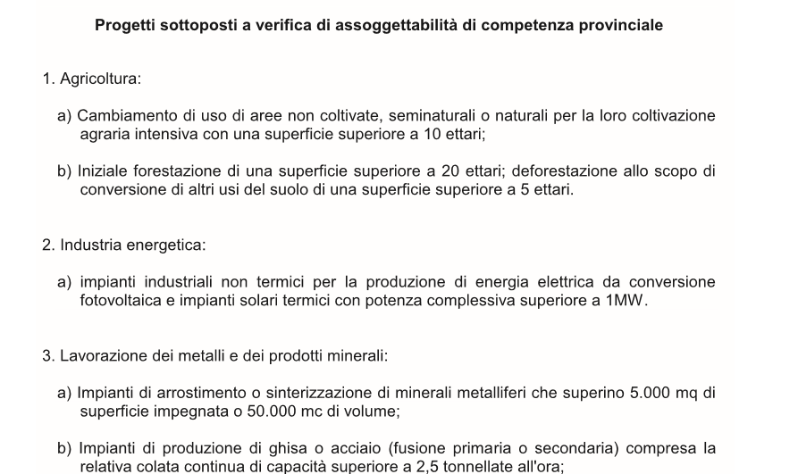
Valutazione di Impatto Ambientale (VIA)

Slide 36
Valutazione di Impatto Ambientale (VIA)
Provvedimento autorizzatorio unico regionale
PAUR Art. 27-bis del Dlgs. 152/2006
Nel caso di procedimenti di VIA di competenza regionale il proponente presenta all’autorità competente un’istanza ai sensi dell’articolo 23, comma 1, allegando la documentazione e gli elaborati progettuali previsti dalle normative di settore per consentire la compiuta istruttoria tecnico-amministrativa finalizzata al rilascio di tutte le autorizzazioni, intese, concessioni, licenze, pareri, concerti, nulla osta e assensi comunque denominati, necessari alla realizzazione e all’esercizio del medesimo progetto...

Slide 37
Valutazione di Impatto Ambientale (VIA)
LR 11/2019 della Regione Marche
Sono sottoposti a VIA i progetti:
a) elencati negli allegati A1 e A2 a questa legge;
b) elencati negli allegati B1 e B2 a questa legge relativi a opere e interventi di nuova realizzazione e ricadenti, anche solo parzialmente, all'interno di aree naturali protette, come definite dalla legge 6 dicembre 1991, n. 394 (Legge quadro sulle aree protette), ovvero all'interno di siti della rete Natura 2000;
c) indicati al comma 1 qualora, all'esito dello svolgimento della verifica di assoggettabilità a VIA, l'autorità competente valuti che possono produrre impatti ambientali negativi significativi.

Slide 38
Valutazione di Impatto Ambientale (VIA)
ALLEGATO VII alla Parte Seconda del D.lgs. 152/2006
Contenuti dello Studio di impatto ambientale
1. Descrizione del progetto, comprese in particolare:
…..d) una valutazione del tipo e della quantità dei residui e delle emissioni previsti, quali, a titolo esemplificativo e non esaustivo, inquinamento dell’acqua, dell’aria, del suolo e del sottosuolo, rumore, vibrazione, luce, calore, radiazione, e della quantità e della tipologia di rifiuti prodotti durante le fasi di costruzione e di funzionamento;
…..
5. Una descrizione dei probabili impatti ambientali rilevanti del progetto proposto, dovuti, tra l’altro:
….c) all’emissione di inquinanti, rumori, vibrazioni, luce, calore, radiazioni, alla creazione di sostanze nocive e allo smaltimento dei rifiuti;
….

Slide 39
Valutazione di Impatto Ambientale (VIA)
Cosa presentare per il rumore?
L’analisi degli impatti deve essere quali-quantitativa.
Pertanto va presentata una Valutazione preliminare di impatto acustico che deve consentire la valutazione comparativa tra lo scenario stato di fatto (senza le opere o attività in progetto) e quello di progetto (con le opere o attività in progetto).
La valutazione dovrà essere riferita a tutto il territorio interessato dalla nuova opera o attività, con particolare attenzione ai ricettori od aree maggiormente esposte e/o maggiormente vulnerabili.
La valutazione dovrà riguardare anche gli effetti generati dalle emissioni rumorose del traffico veicolare indotto dall’esercizio della nuova opera/attività e dalle prevedibili emissioni sonore di origine antropica connesse con l’attività stessa, ancorché non riconducibili direttamente a sorgenti sonore comprese nel progetto.
Dovrà inoltre dovrà comprendere l’individuazione delle misure e degli interventi necessari a ridurre le criticità al fine di ridurre gli impatti.

Slide 40
Valutazione di Impatto Ambientale (VIA)
Il Piano di monitoraggio ambientale
il monitoraggio ambientale nella VIA rappresenta l’insieme di attività da porre in essere successivamente alla fase decisionale finalizzate alla verifica dei risultati attesi dal processo di VIA ed a concretizzare la sua reale efficacia attraverso dati quali-quantitativi misurabili (parametri),
- Verifica dello scenario ante operam.
- Verifica delle previsioni degli impatti ambientali.
- Verifica dell’efficacia delle misure di mitigazione previste.
Comunicare gli esiti delle verifiche ad ARPAM e AC.
Si richiede di effettuare una campagna di rilievi acustici da parte di un tecnico competente in acustica, presso i principali recettori sensibili e al perimetro dello stabilimento.

